Slide 1
ESTE JARDIN SE PROTEGE DE LOS VIRUS

Slide 2
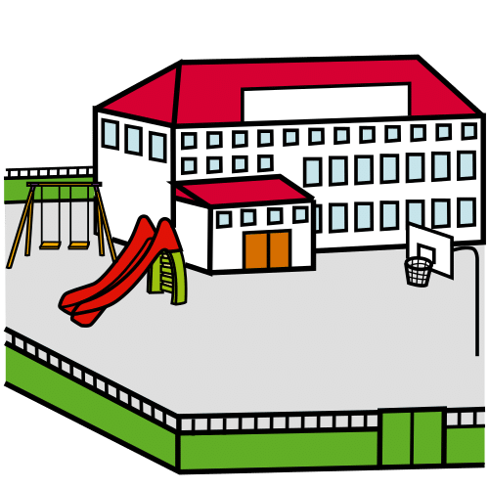
ESTE JARDIN SE PROTEGE DE LOS VIRUS

Slide 3
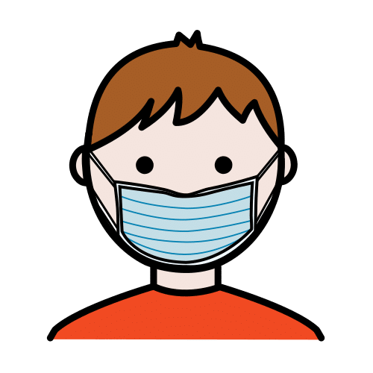
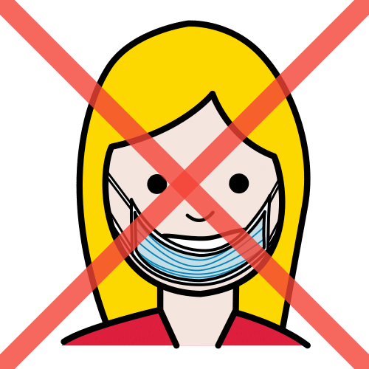
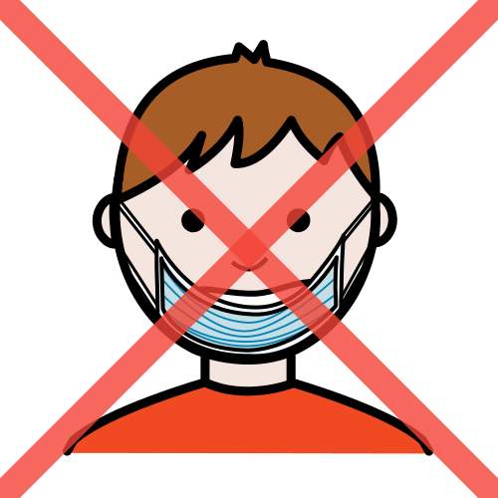
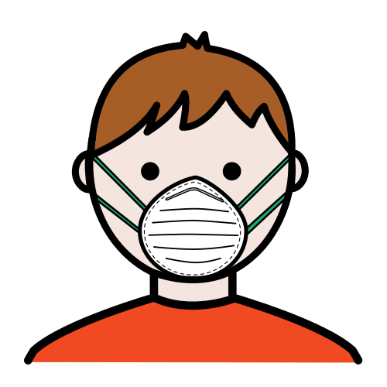
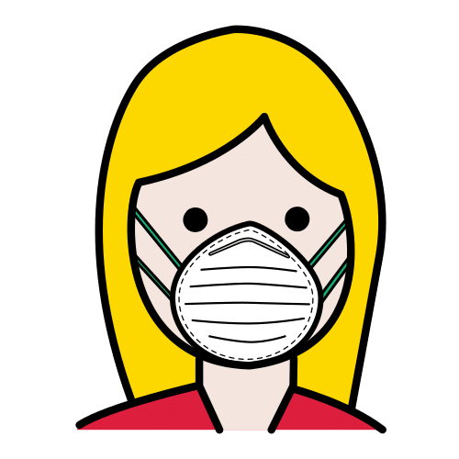
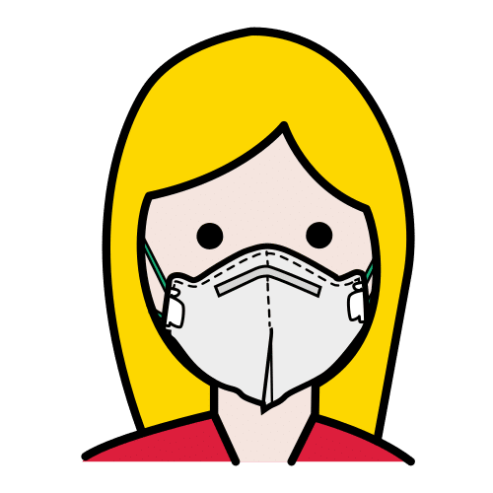
USA LA MASCARILLA

Slide 4
USA LA MASCARILLA

Slide 5
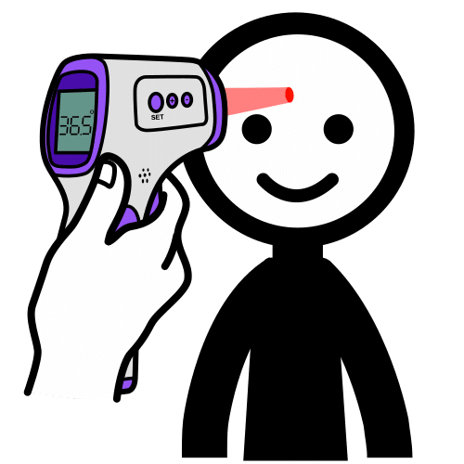
PARA. HAY QUE TOMAR TU TEMPERATURA

Slide 6
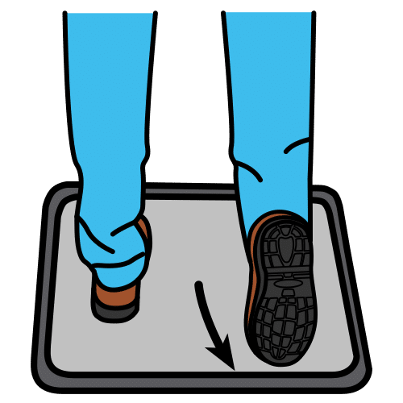
LIMPIA Y SECA TUS ZAPATILLAS

Slide 7
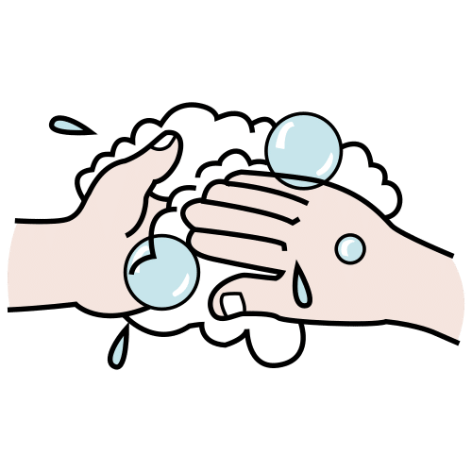
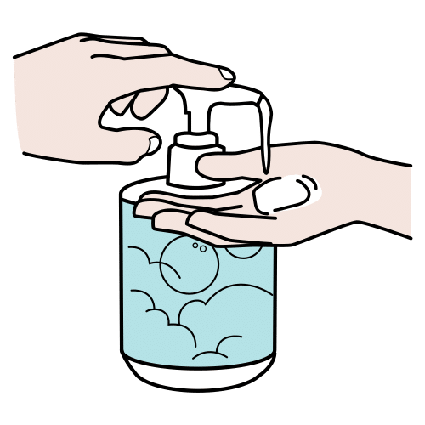
LAVA LAS MANOS CON FRECUENCIA

Slide 8
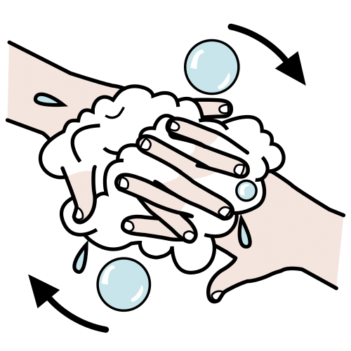
LAVA LAS MANOS CON FRECUENCIA

Slide 9
LAVA LAS MANOS CON FRECUENCIA

Slide 10
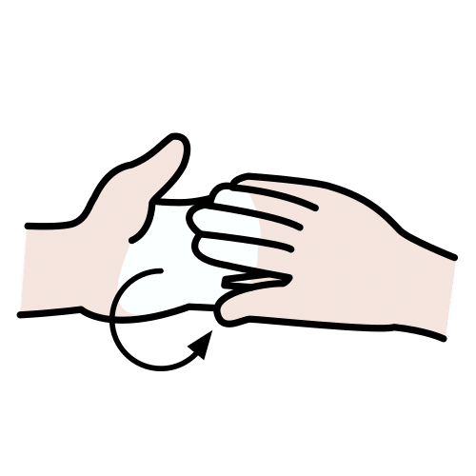
UTILIZA GEL DESINFECTANTE

Slide 11
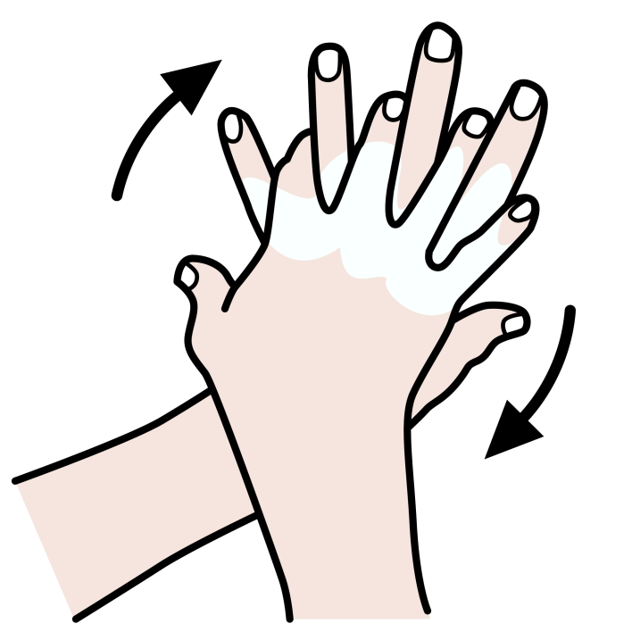
UTILIZA GEL DESINFECTANTE

Slide 12
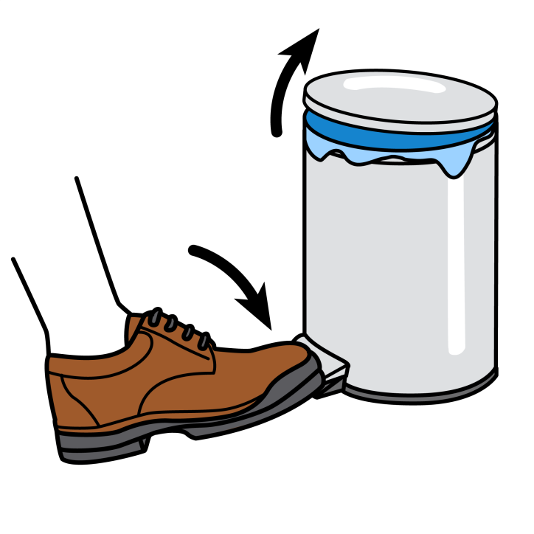
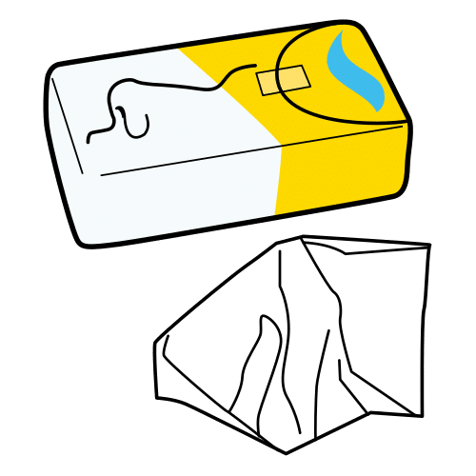
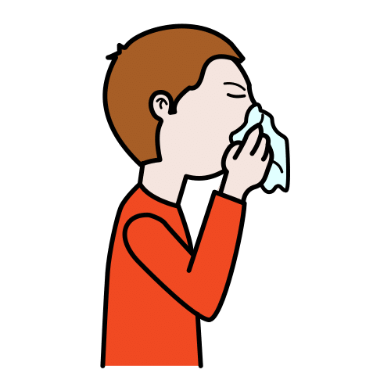
UTILIZA PAÑUELOS DE PAPEL

Slide 13
UTILIZA PAÑUELOS DE PAPEL

Slide 14
UTILIZA PAÑUELOS DE PAPEL

Slide 15
SÓLO PUEDO UTILIZAR Y TOCAR MIS COSAS

Slide 16
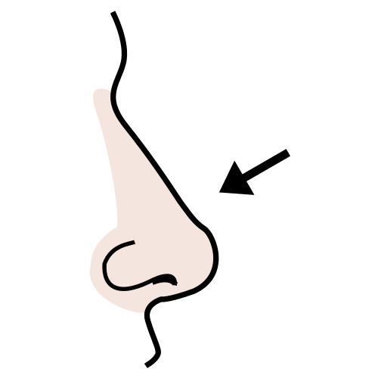
NO TE TOQUES OJOS, NARIZ Y BOCA

Slide 17
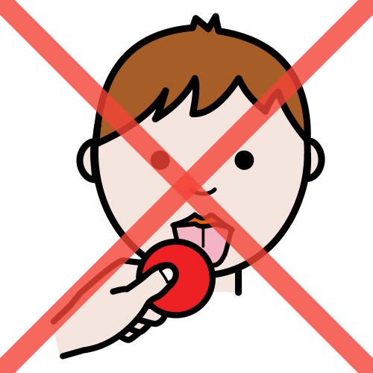
NO CHUPES OBJETOS O JUGUETES

Slide 18
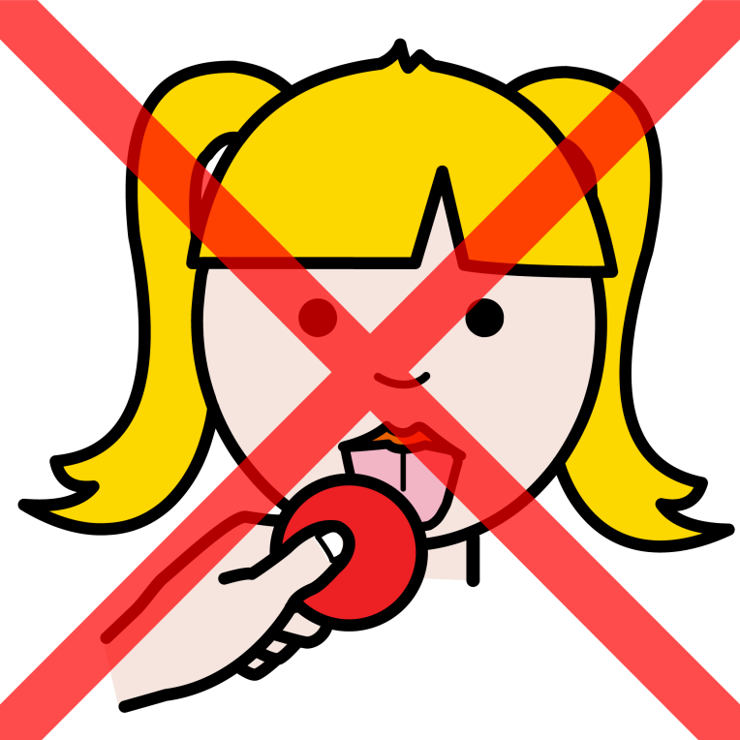
NO CHUPES OBJETOS O JUGUETES

Slide 19
NO CHUPES OBJETOS O JUGUETES

Slide 20
NO COMPARTAS OBJETOS DE CLASE

Slide 21
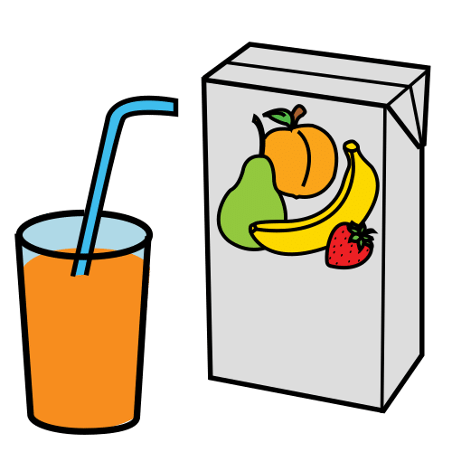
NO COMPARTAS ALIMENTOS

Slide 22
EVITA TOCAR LA BARANDILLA

Slide 23
NO BEBAS AGUA DE LA FUENTE

Slide 24
NO BEBAS AGUA DE LA FUENTE

Slide 25
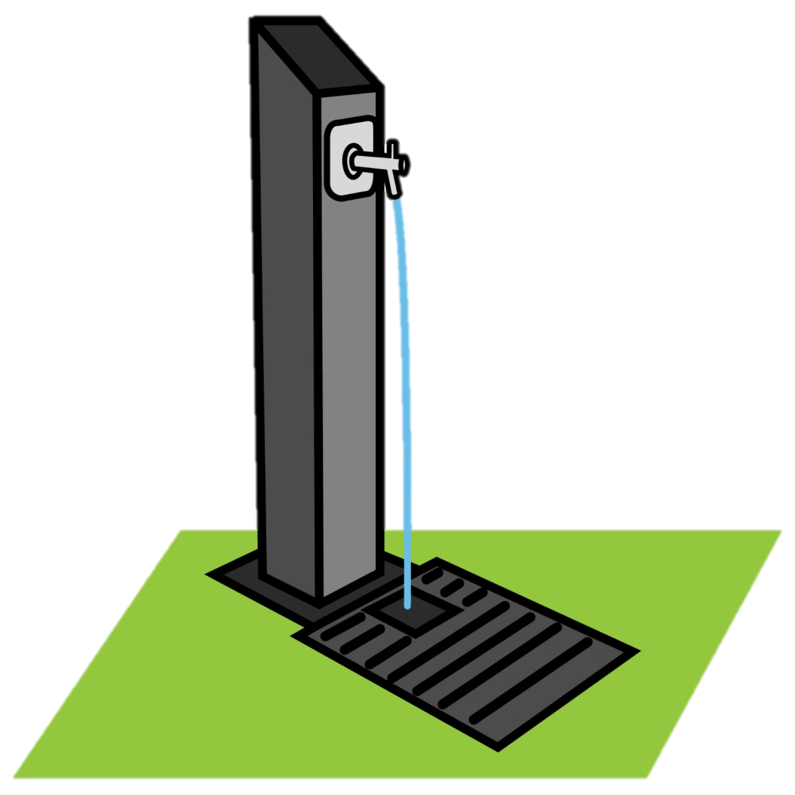
NO BEBAS AGUA DE LA FUENTE

Slide 26
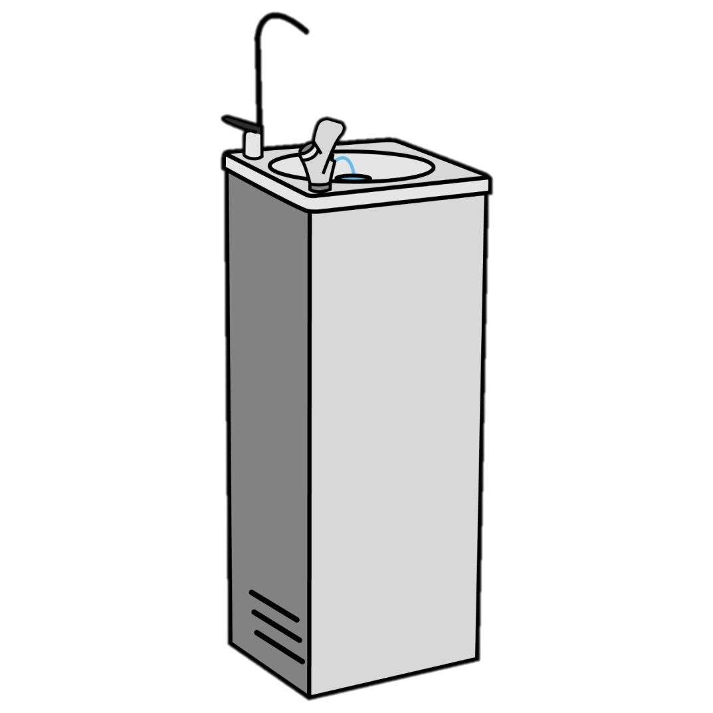
NO BEBAS AGUA DE LA FUENTE

Slide 27
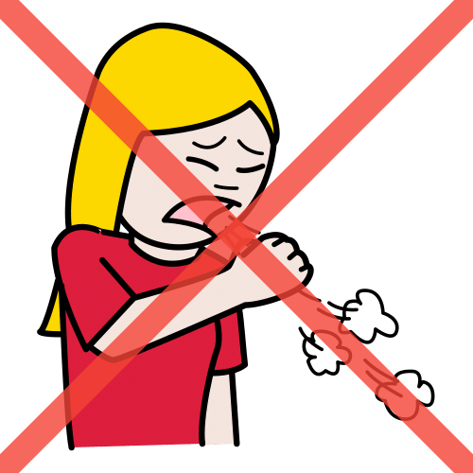
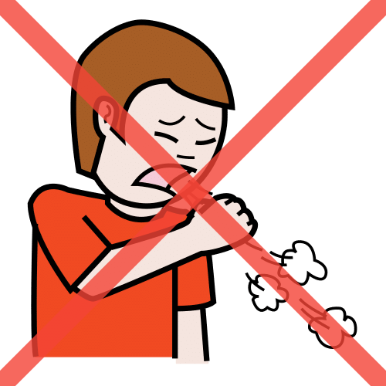
TOSE O ESTORNUDA EN EL CODO

Slide 28
SALUDA CON LA MANO EN EL CORAZÓN

Slide 29
SALUDA CON EL CODO

Slide 30
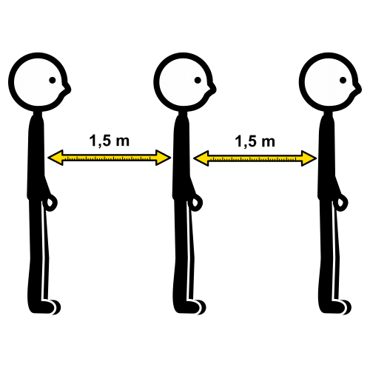
MANTÉN LA DISTANCIA DE SEGURIDAD

Slide 31
MANTÉN LA DISTANCIA DE SEGURIDAD

Slide 32
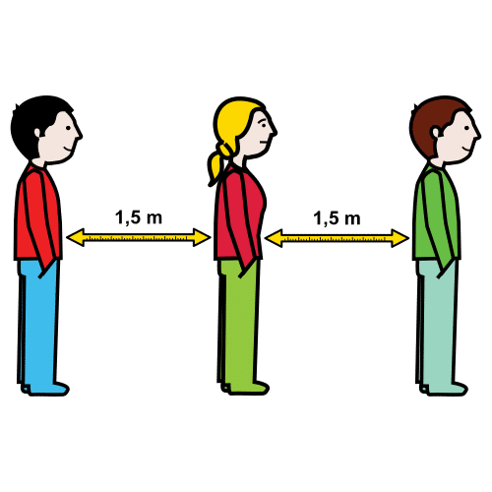
MANTÉN LA DISTANCIA DE SEGURIDAD

Slide 33
CAMINA POR LA DERECHA

Slide 34
NO JUEGUES A LA PELOTA EN EL RECREO

Slide 35
NO JUEGUES A LA PELOTA EN EL RECREO

Slide 36
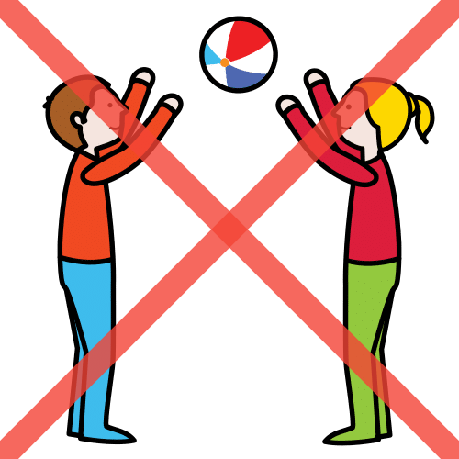
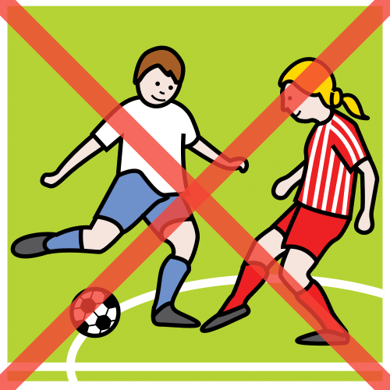
NO JUEGUES A LA PELOTA EN EL RECREO

Slide 37
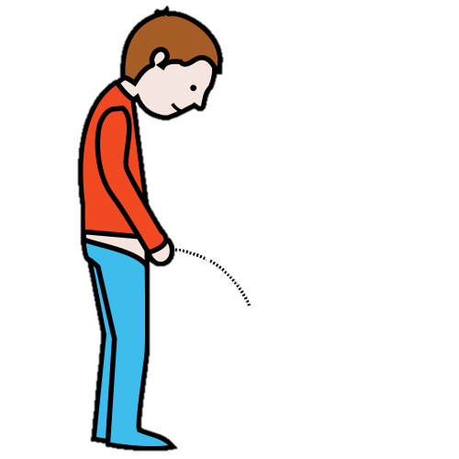
NO SE PUEDE USAR ESTE URINARIO

Slide 38
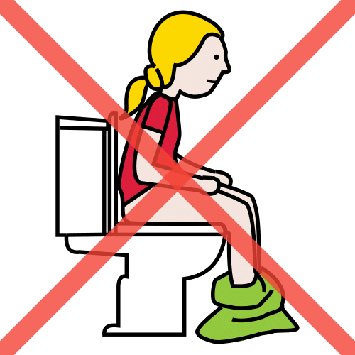
NO SE PUEDE USAR ESTE BAÑO

Slide 39
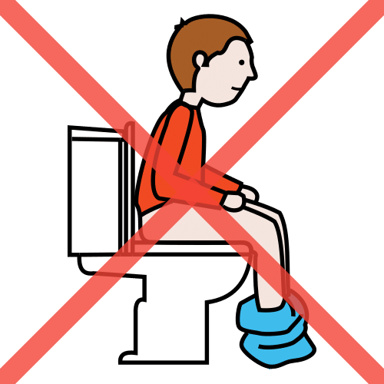
NO SE PUEDE USAR ESTE BAÑO

Slide 40
NO SE PUEDE USAR ESTE LAVABO

Slide 41
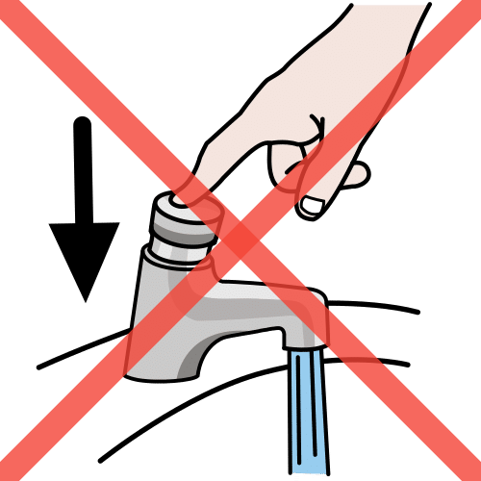
NO SE PUEDE USAR ESTE LAVABO

